Slide 1




스낵 시장의
트렌드와 소비자 요구
효과적인 성장 전략 제안
김준희 ㅣ 노승욱 ㅣ 이혜인

Slide 2
INDEX
01.
프로젝트 소개
05.
스낵 시장의 현 상황 분석
02.
배경 및 목적
06.
스낵 시장의 성장 전략 제안
데이터 수집
03.
07.
한계점
04.
스낵 시장 예측

Slide 3
프로젝트 소개

Slide 4
팀 구성 및 역할 분담
 | 담당 업무 | 공동 업무
김준희_조장 | 시계열 예측 언급량 분석 | 데이터 수집 데이터 전처리 크롤링
노승욱_팀원 | 워드클라우드 감정 분석 발표
이혜인_팀원 | PPT 제작 그랜저 인과관계 분석
*페이지 내 인물 사진은 샘플이미지 입니다.

Slide 5
프로젝트 일정
 | 10월 1일 ~ 10월 22일 |  |  |  |  |  |  |  |  |  |  |  |  |  |  |  |  |  |  |  |  |  | 비고
주제 선정
데이터 수집
크롤링
데이터 전처리
데이터 분석 |  |  |  |  |  |  |  |  |  |  |  |  |  |  |  |  |  |  |  |  |  |  | 워드클라우드, 감정 분석 시계열, 언급량, 그랜저 인과관계 분석
PPT 제작 및 발표 준비
최종 점검
*페이지 내 인물 사진은 샘플이미지 입니다.

Slide 6
배경 및 목적

Slide 7
사람들이 접하기 쉽고 친숙한 스낵 시장의 동향을
파악해보고자 하여 주제를 선정하였음.
주제 선정 이유
브랜드별 매출
스낵시장 매출
단위
(백만원)
단위
(백만원)
출처: “식품산업통계정보 FIS” (제조사별 과자/초콜릿류 소매 POS 매출(2012~2024))
출처: “식품산업통계정보 FIS”

Slide 8
데이터 수집

Slide 9






데이터 출처
사이트
크롤링
제조사, 상품, 카테고리별 과자 매출
마켓 컬리
신세계 닷컴
네이버 블로그
경제지표 및 물가지수, 설문조사 결과
상품 리뷰, 리뷰 별점, 날짜
블로그 제목, 날짜, 개수

Slide 10

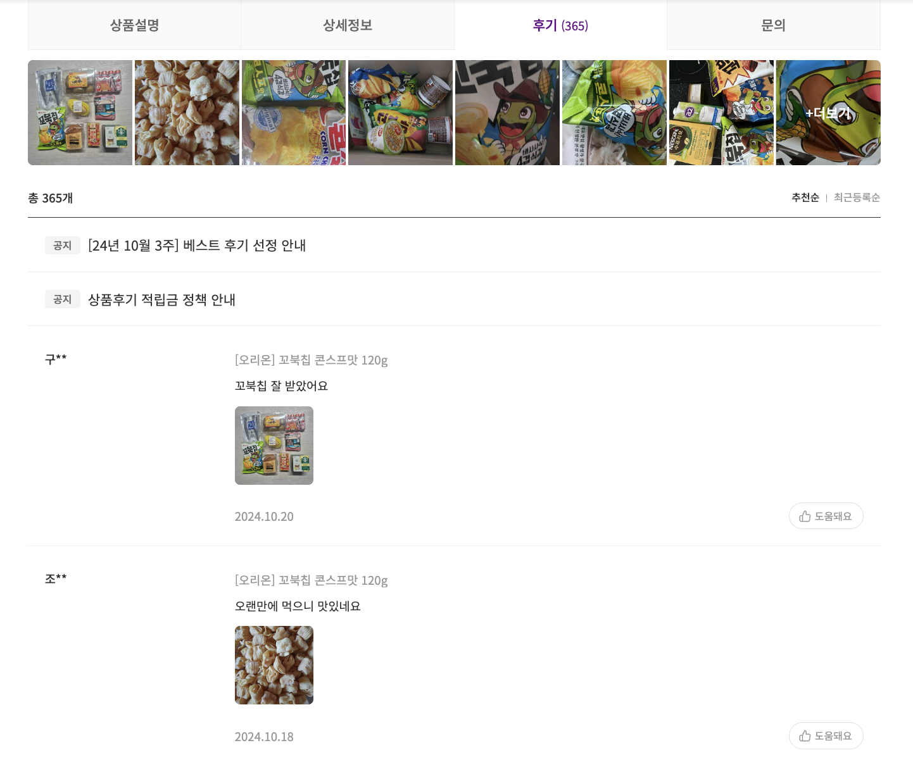
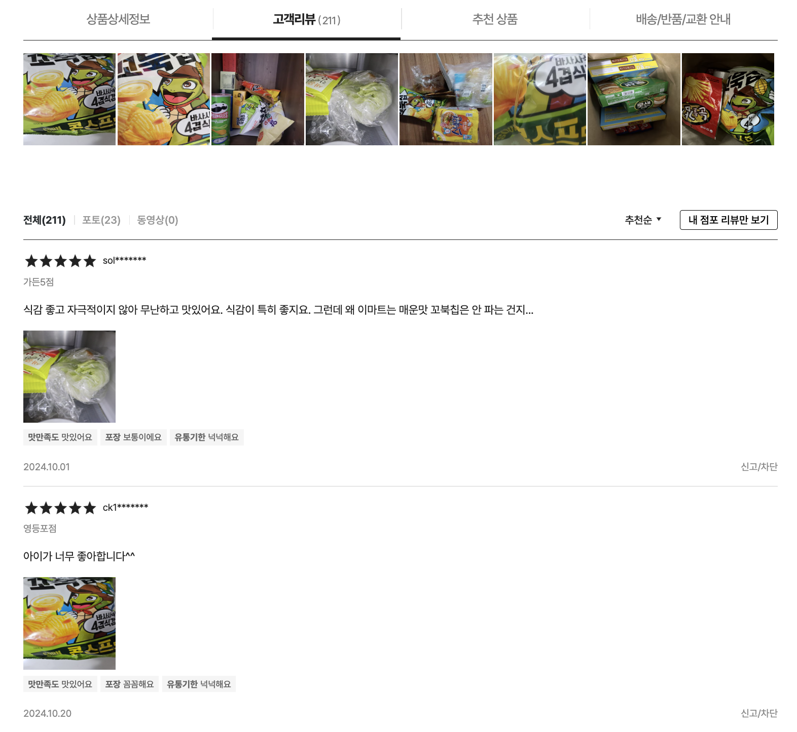
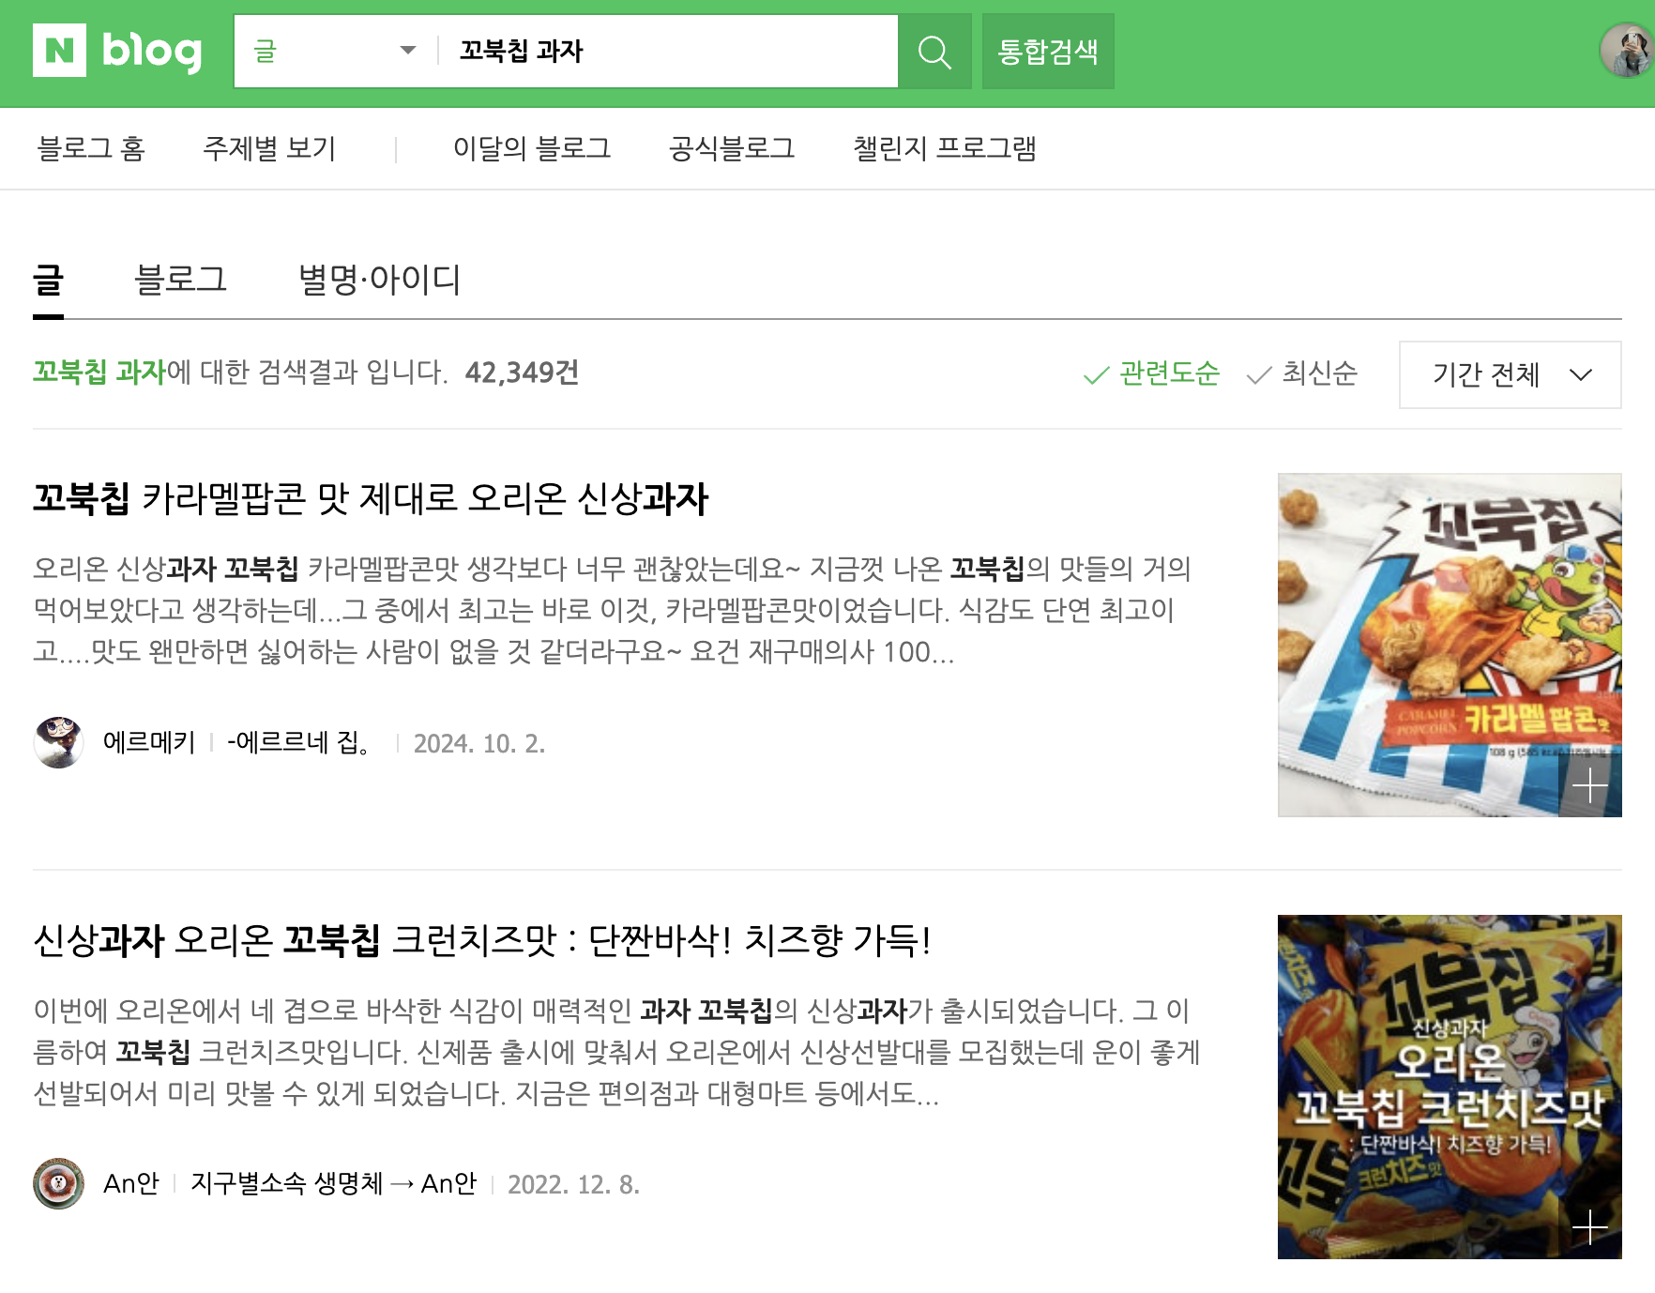
데이터 생성
크롤링(스낵 리뷰)
마켓 컬리
신세계 닷컴
네이버 블로그

Slide 11
스낵 시장 예측

Slide 12
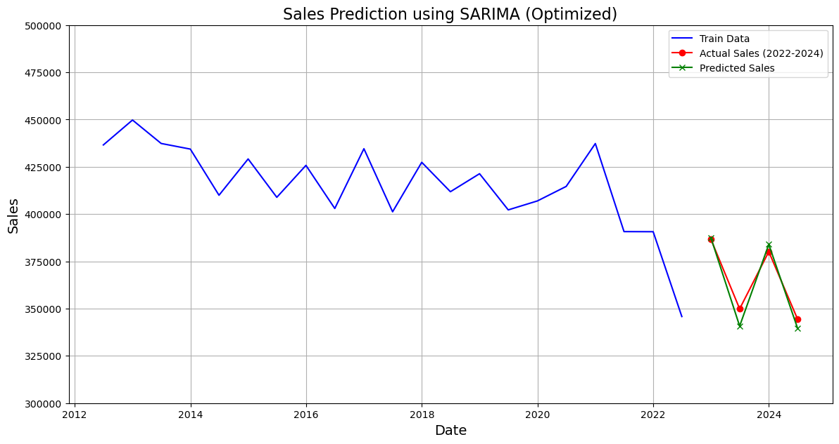
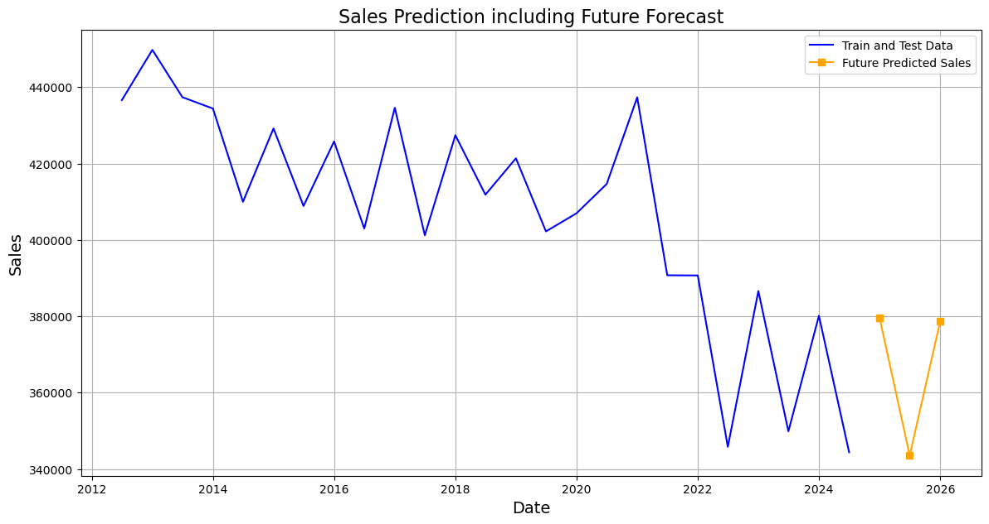
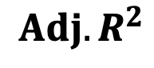
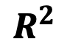
시계열 분석 - 롯데
SARIMA란?
자기회귀, 차분, 이동평균을 결합한 비계절성 시계열 예측 모델인 ARIMA에서
계절적 변동을 반영한 확장된 모델
SARIMA 훈련 및 테스트
SARIMA 미래 매출액 예측
평가지표
결정계수
반기별 매출이 주기적으로 오르내리며 변동을 보이다가, 전체적으로는 시간이 지날수록 감소하는 추세를 보이고 있음.
MAE(평균절대오차) | 4651.44
MSE(평균제곱오차) | 30512565.86
RMSE(평균제곱근오차) | 5523.82
 | 0.91
 | 0.86
$$R^{2}$$
$$Adj. R^{2}$$

Slide 13
스낵 시장의 현 상황 분석
- 대표 상품의 인식과 매출

Slide 14


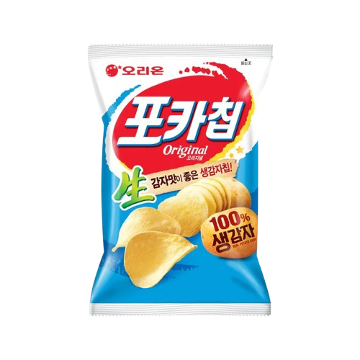
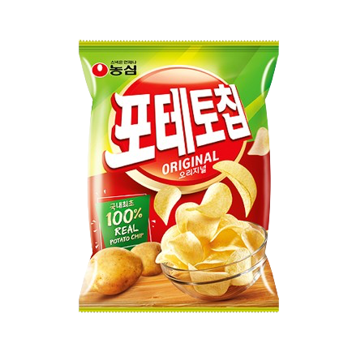
대표상품의 인식과 매출
포카칩 VS 포테토칩
포카칩 오리지널(오리온)
포테토칩 오리지널(농심)
리뷰 대비 부정 단어 비율
1.99%
<
2.22%
단위
(백만원)
출처: “식품산업통계정보 FIS” (브랜드별 과자/초콜릿류 소매 POS 매출(2012~2024))

Slide 15



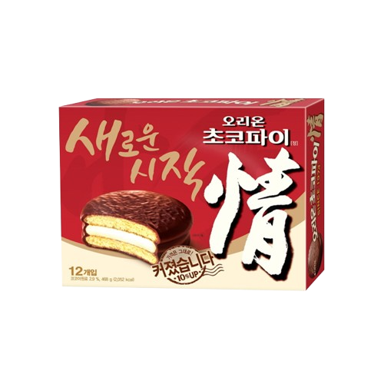
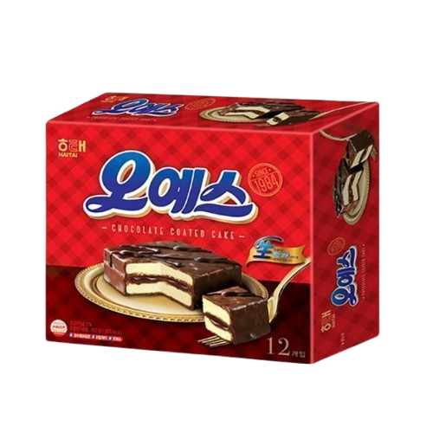
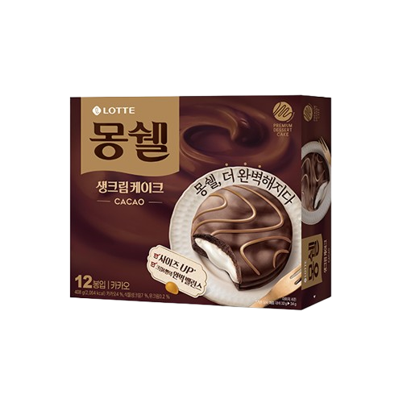
대표상품의 인식과 매출
몽쉘 VS 오예스 VS 초코파이
몽쉘(롯데)
오예스(해태)
출처: “식품산업통계정보 FIS” (브랜드별 과자/초콜릿류 소매 POS 매출(2012~2024))
초코파이(오리온)
리뷰 대비 부정 단어 비율
1.35%
<
1.55%
<
1.57%

Slide 16
스낵 시장의 현 상황 분석
- 트렌드 상품과 매출

Slide 17
트렌드 상품과 매출
과자류 트렌드별 동조성 데이터 분석 결과
다양하고 새로운 맛을 낸 제품을 구입하고자 하는 비율이 다른 항목에 비해 높았음.
과자류 트렌드별 동조성
출처: “KOSIS 국가통계포털”(식품소비 트렌드별 동조성 과자 초콜릿 코코아 제품(2018~2023))

Slide 18
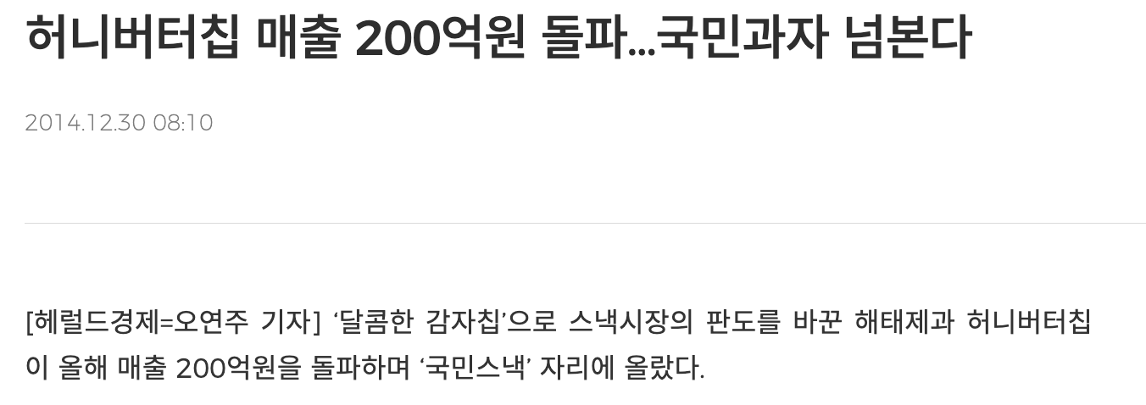
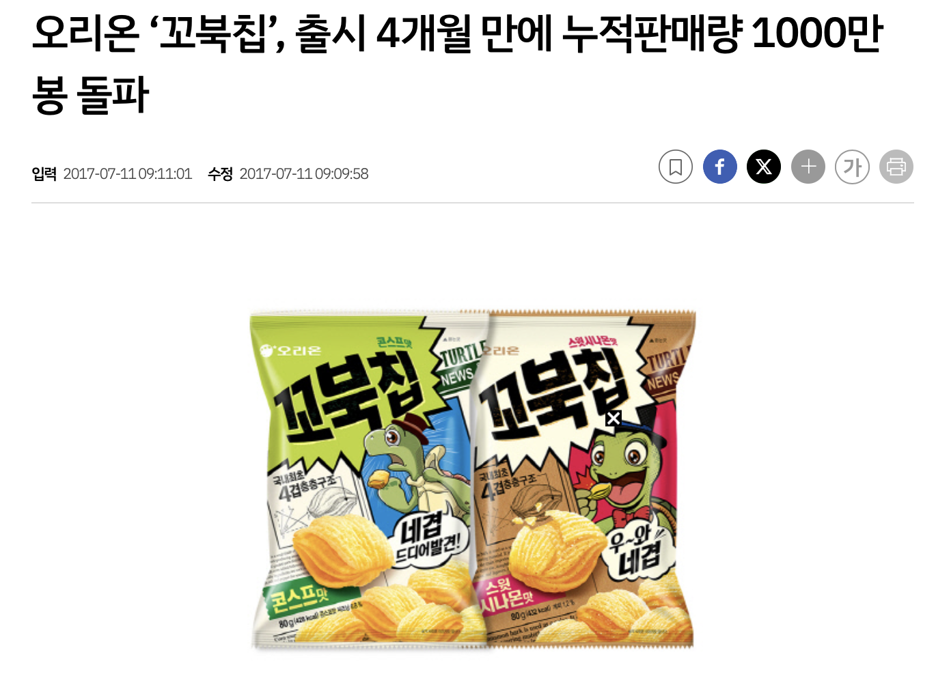
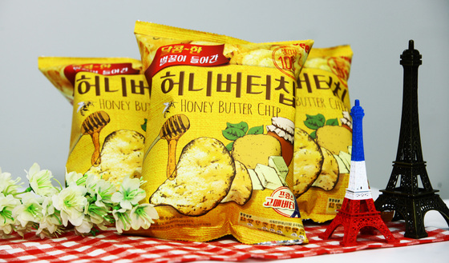
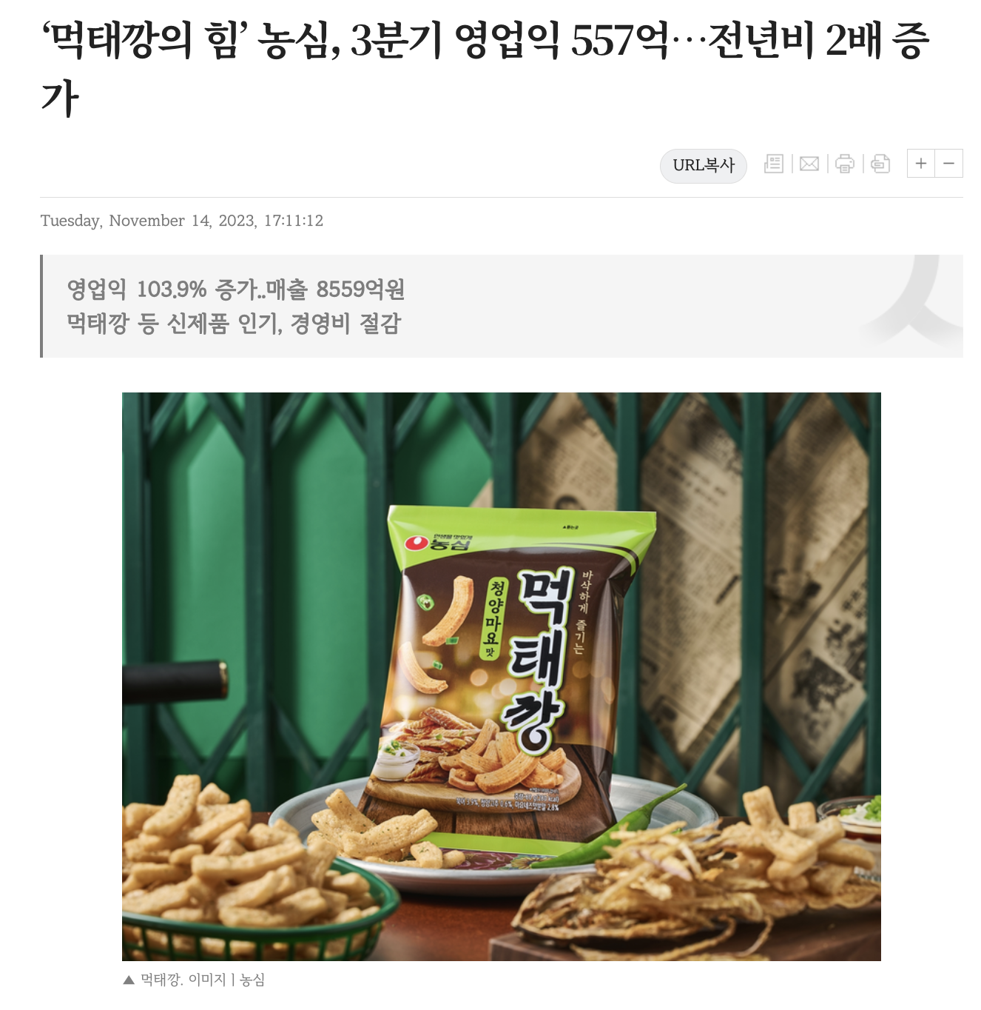
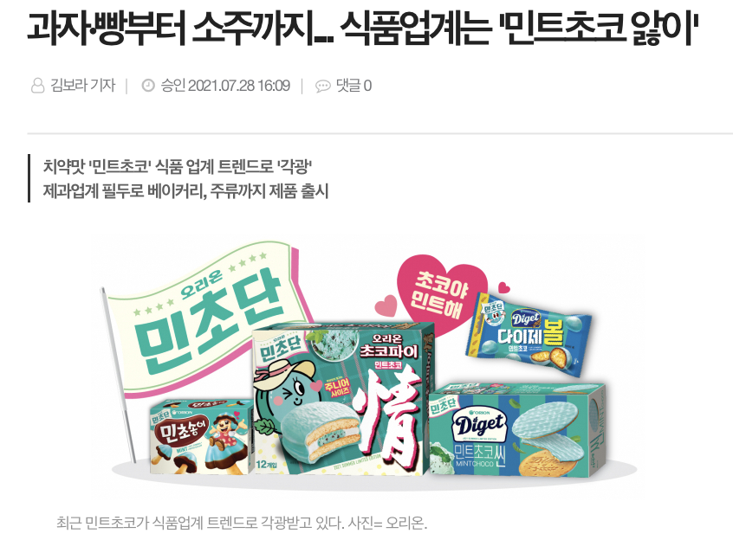
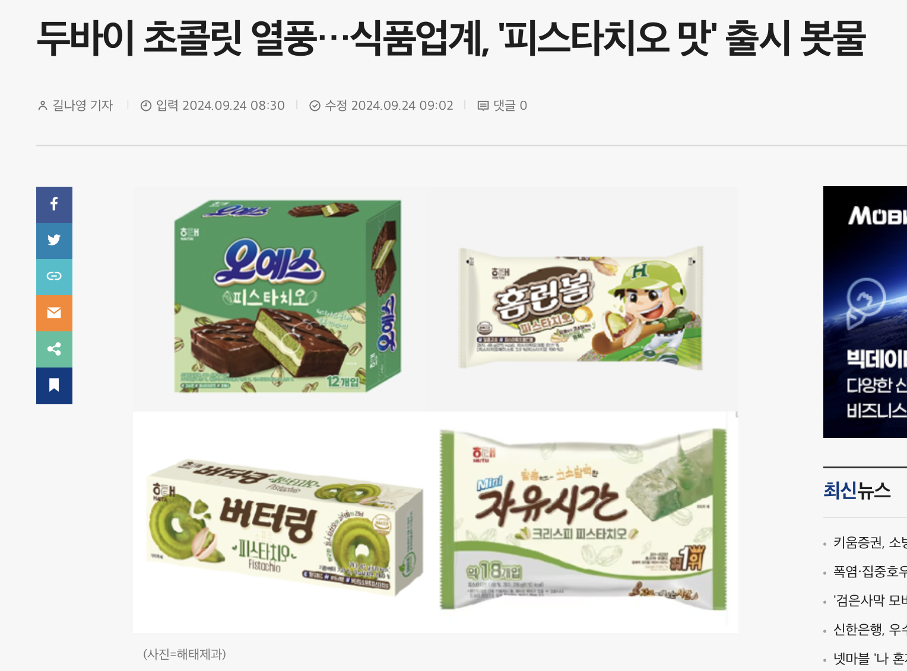
트렌드 상품과 매출
https://news.heraldcorp.com/view.php?ud=20141230000069&pos=naver
https://www.sportsseoul.com/news/read/530701
https://www.inthenews.co.kr/news/article.html?no=58243
https://www.meconomynews.com/news/articleView.html?idxno=56170
https://www.newscape.co.kr/news/articleView.html?idxno=105722

Slide 19
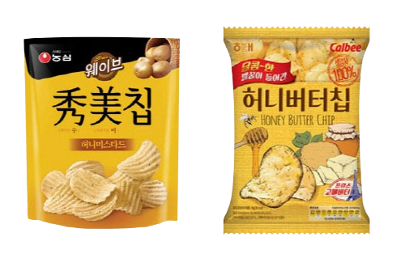
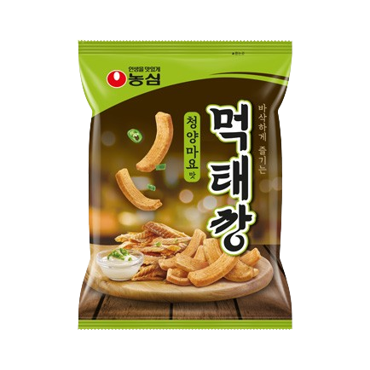
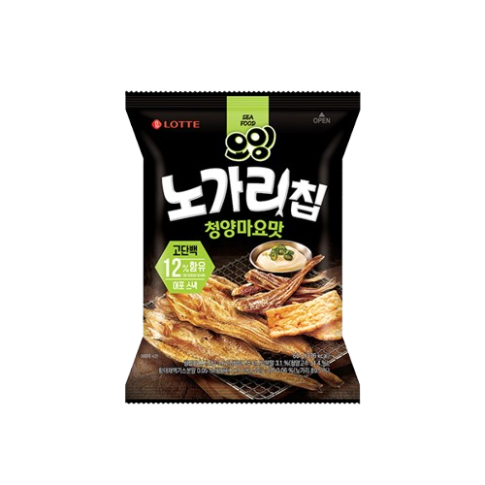
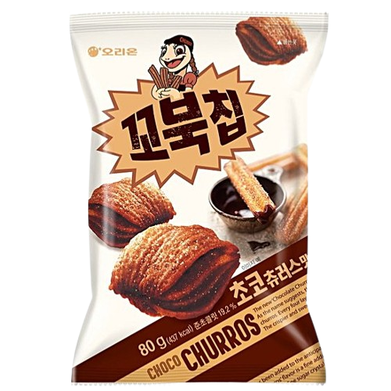
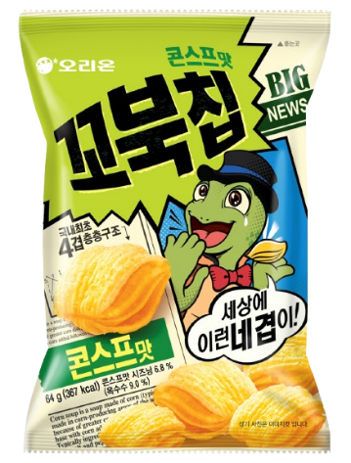
트렌드 상품과 매출
브랜드별 스낵과자 총 매출(2012~2024)
단위
(백만원)
출처: “식품산업통계정보 FIS” (브랜드별 과자/초콜릿류 소매 POS 매출(2012~2024))

Slide 20
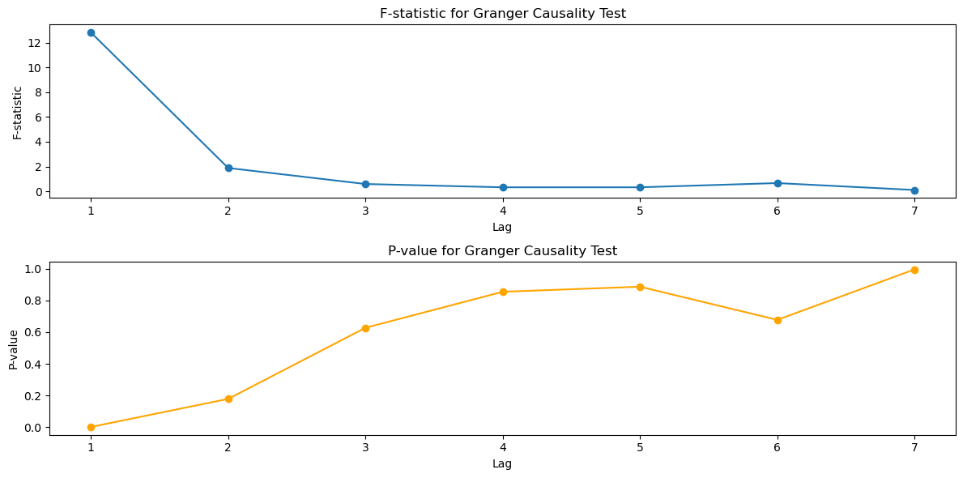
그랜저 인과성 테스트
트렌드와 매출 간의 그랜저 인과관계
그랜저 인과성 테스트란?
시계열 데이터 간의 인과 관계를 분석하는 통계적 방법이며, 두 개 이상의 시계열 데이터가 있을 때
한 시계열이 다른 시계열의 미래 값을 예측하는 데 얼마나 도움이 되는지를 평가하는 테스트
LAG 1
F-통계량 | 12.8182
p-value | 0.0018

Slide 21
트렌드 상품과 매출
홈런볼과 꼬북칩의 블로그 언급량과 매출액의 상관관계
홈런볼의 블로그 언급량과 매출액
꼬북칩의 블로그 언급량과 매출액
상관계수: 0.54
상관계수: 0.81
블로그 언급량과 매출액 사이에 높은 상관관계가 확인됨.
이는 블로그 언급량 증가에 따라 매출액이 상승하는 경향을 보인다고 할 수 있음.

Slide 22
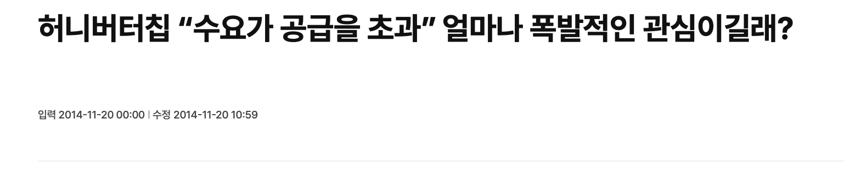
트렌드 상품과 매출
허니버터칩과 수미칩 허니머스타드의 블로그 언급량과 매출액의 상관관계
허니버터칩의 블로그 언급량과 매출액
수미칩 허니머스타드의 블로그 언급량과 매출액
https://www.seoul.co.kr/news/economy/2014/11/20/20141120500146
상관계수: -0.06
상관계수: 0.93
허니버터칩의 블로그 언급량과 매출액은 상관관계가 없음을 알 수 있음.
그 이유는 수요에 비해 공급이 원활하지 않았기 때문으로 예상됨.
반면, 미투 상품으로 출시된 수미칩 허니머스타드는 공급이 원활하여
당시 허니버터칩보다 높은 매출을 기록하였음.
매출 비교
약 213억
<
약 290억

Slide 23
스낵 시장의 현 상황 분석
- 미투 상품의 영향력

Slide 24
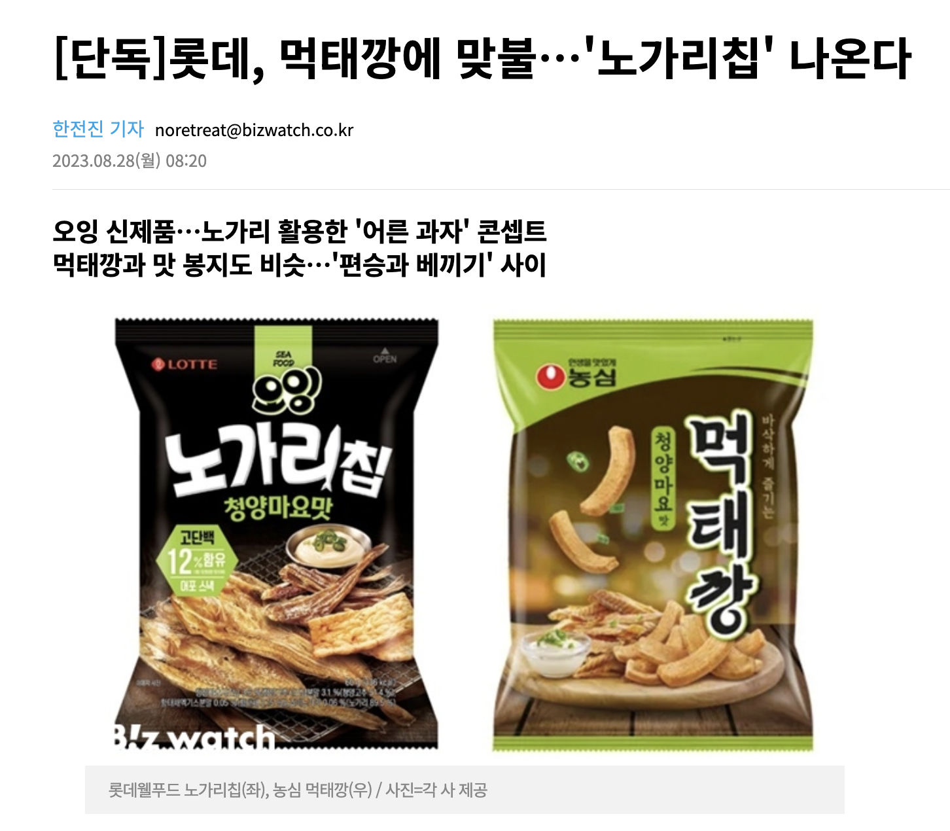
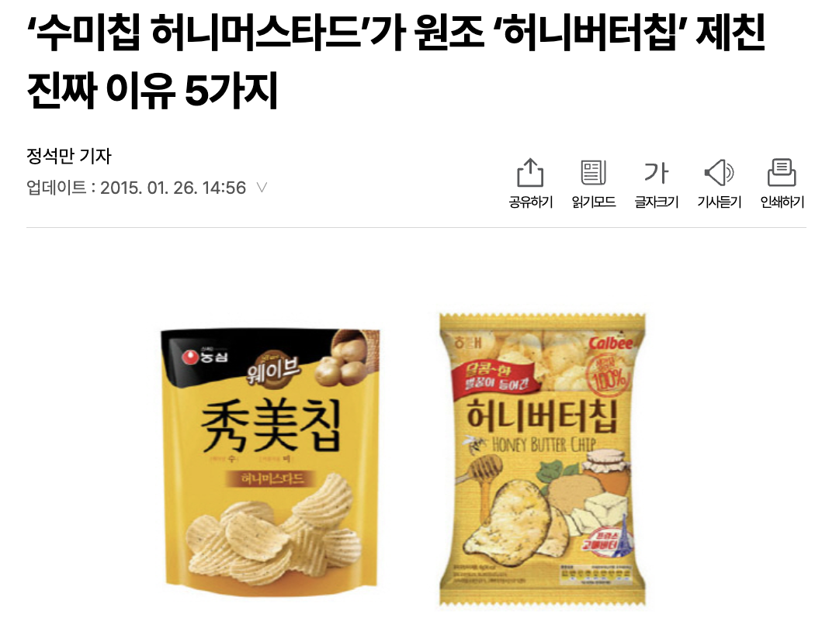
미투 상품의 영향력
미투 상품이란?
기업들이 새로운 브랜드를 선보이는 대신 기존 성공한 원조 히트상품을 대상으로 엇비슷한 새로운 브랜드를 출시해서 원조 히트상품의 인기에 편승하는 방식의 제품
https://www.asiatoday.co.kr/kn/view.php?key=20150124010012546
https://news.bizwatch.co.kr/article/consumer/2023/08/28/0002

Slide 25
미투 상품의 영향력
먹태깡 VS 노가리칩
상품 리뷰 예시
리뷰 비교 비율
먹태깡(농심)
노가리칩(롯데)
＂리뷰 비교 비율의 비중이 높은 노가리칩이 먹태깡보다 더 높은 매출을 달성했을 것으로 예상됨.＂

Slide 26
스낵 시장의 현 상황 분석
- 스낵 구매 결정 요인

Slide 27
스낵 구매 결정 요인
사람들은 스낵 구매 시에 브랜드, 상표, 제조사를 첫 번째로,
가격을 두 번째로 확인하는 것으로 확인되었음.
스낵 구입 시 우선 확인하는 사항
1
브랜드 / 상표 / 제조사
2
가격
출처: “KOSIS 국가통계포털”(가공식품 품목별 구입 시 우선 확인하는 사항 과자류(2019~2023))

Slide 28

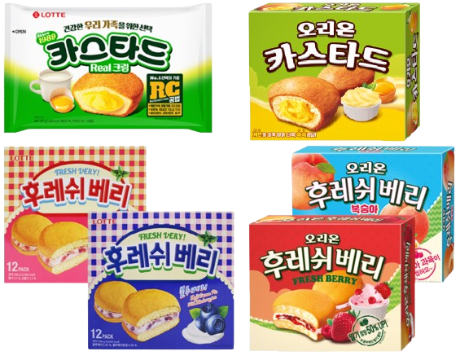
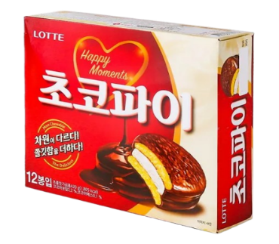
스낵 구매 결정 요인
같은 제품 다른 브랜드의 사례
1
브랜드 / 상표 / 제조사
"The original is the best"
초코파이
카스타드
<
롯데
오리온
오리온
후레쉬베리
<
롯데
오리온
롯데

Slide 29
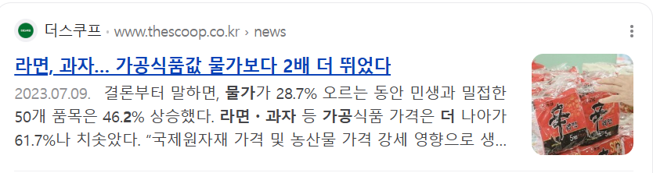

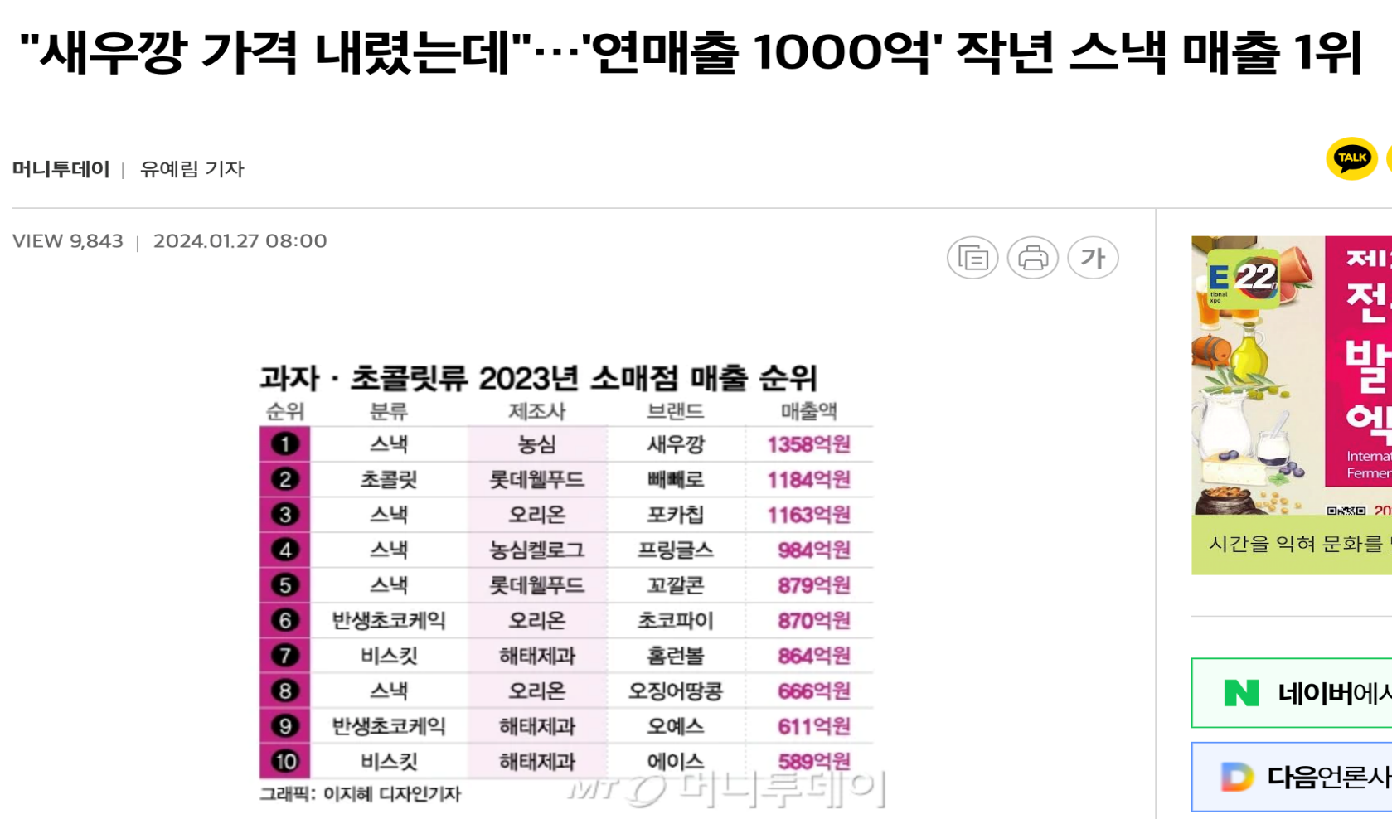


스낵 구매 결정 요인
가격 인하에도 불구하고 매출이 상승한 새우깡
2
가격
새우깡 매출액
https://www.thescoop.co.kr/news/articleView.html?idxno=58273
물가
가격
https://news.mt.co.kr/mtview.php?no=2024012616034443179

Slide 30
스낵 시장의 성장 전략 제안

Slide 31
스낵 시장의 성장 전략 제안
긍정적인 소비자 인식 구축
소비자의 호기심을 자극
브랜드 신뢰도와 재구매율을 높이고
신규 고객 유입을 촉진하여 장기적인 수익성 증대
브랜드에 대한 관심과 참여를 높여
구매 의향을 증가시키고 고객 유입과 판매 촉진
선택 기준을 반영한 소비자 맞춤형 마케팅 전략
미투 상품 및 트렌드를 반영한 제품 개발
고객 만족도를 높이고 구매 전환율을 극대화하여
충성 고객을 확보하는데 기여
시장 수요에 빠르게 대응하여 경쟁력을 강화하고
소비자 관심을 유도해 매출 성장을 촉진

Slide 32
한계점

Slide 33
분석 과정의 한계점
데이터의 한계점
소비자 리뷰의 한계점
데이터 기간이 한정적
2012년 분기, 반기별 매출액만 존재하고 상세한 매출액이 없음.
상세 스낵별 매출액 부족
매출이 높았던 제품에 한해서만 매출액이 존재함.
제품의 정보 부족
트렌드에 맞춰 출시했던 제품들의 모든 출시일과 매출 정보를 알 수 없었음.
리뷰 수 부족
쿠팡 및 네이버 리뷰 개수의 제한이 있었음.
리뷰 내용의 빈약성
배송에 관한 후기와 같이 제품에 대한 내용으로 보기 어려운 내용의 리뷰가 많았음.
한글 언어 표현의 다양성
한글의 반어법 중 모든 사례를 분별하여 분석하기 어렵고 맞춤법의 오류가 많았음.
트렌드 제품 리뷰 수집
과거에 존재했던 트렌드 제품 중 사라진 제품들도 존재하여 해당 상품에 대한 리뷰가 없고, 현 트렌드 제품의 리뷰 수는 현저히 적었음.

Slide 34
THE END
감사합니다 :)

